Slide 1
(가제)
영상추출 및
오토포커싱
시스템

Slide 2
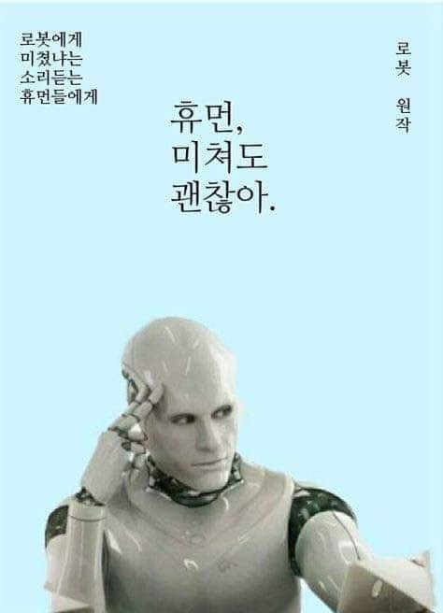
Team
Team : 휴먼, 미쳐도 괜찮아.
Member : 박준욱, 송원빈

Slide 3
소개
영상
업로드
(로컬,유튜브URL)
객체
검출
(face, class)
하이라이트제작
편집영상
내려받기
오토포커싱 제작
얼굴 및 사물 검출을 통한 영상 추출
검출 얼굴 위주의 포커싱 영상 생성

Slide 4
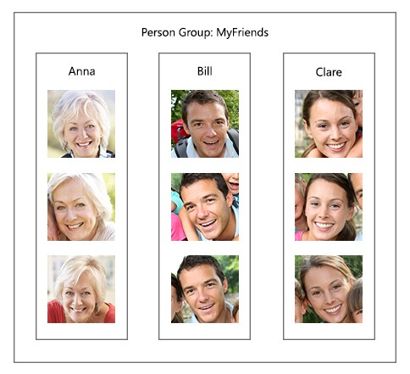
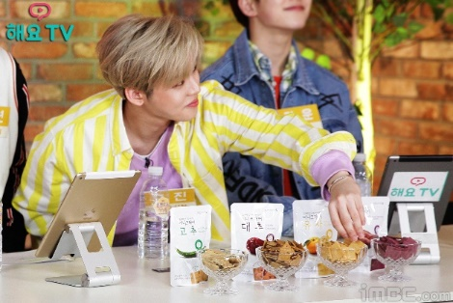
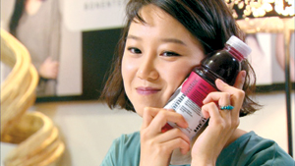
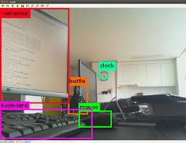
소개 (영상추출)
얼굴 및 사물 검출 결과
별도 영상파일 제작
Facenet 을 이용하여 학습된 얼굴검출
학습된 사물 검출

Slide 5
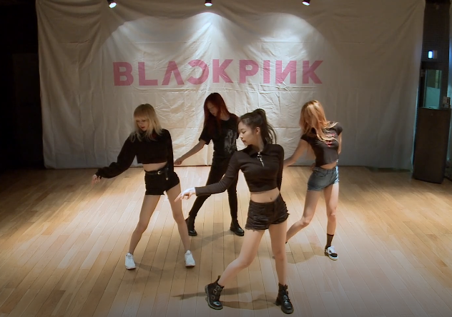
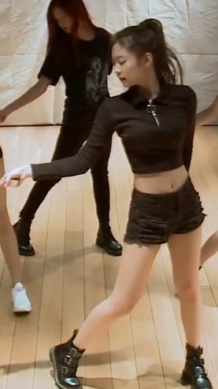
소개 (오토포커싱)
전체 영상에서 학습된 인물의 얼굴을 인식
인식된 얼굴에 대한 크롭핑 영상 추출
오토 포커싱 영상 제공

Slide 6
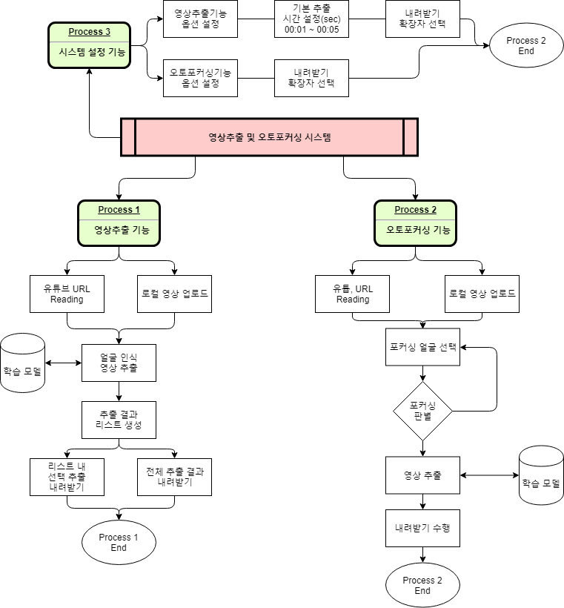
프로세스 흐름

Slide 7
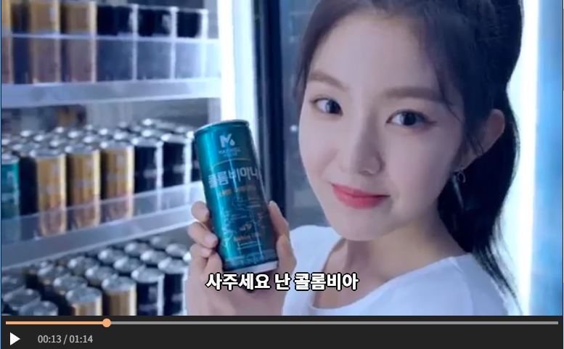
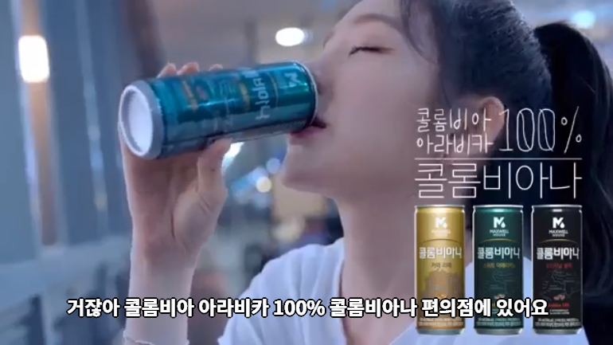
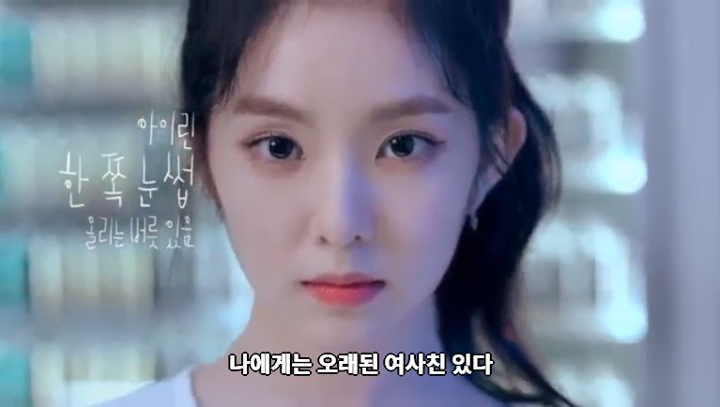
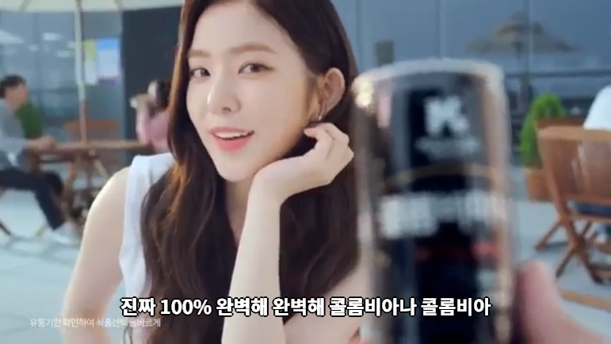
화면정의(검출 메인)
* 요구사항아이디 매핑
영상 검출 대메뉴 탭
로컬 업로드 버튼 : BIT-CMM-001
URL 업로드 버튼 : BIT-CMM-002, BIT-CMM-003, BIT-CMM-004, BIT-CMM-005
미디어 플레어 화면 : BIT-SDI-005
검출 대상 클래스 리스트 : BIT-CMM-006
검출시작 버튼 : BIT-CMM-007
검출내역리스트 : BIT-CMM-006, BIT-CMM-008
전체내려받기 버튼 : BIT-EXT-006
선택 내려받기 버튼 : BIT-EXT-006
검출내역 초기화 : BIT-EXT-004
검출 내역 재생순서 변경 : BIT-EXT-003
검출 내역 선택 삭제 : BIT-EXT-001
검출구간수정 : BIT-EXT-002
메인 메뉴 버튼탭
1
영상검출 및 오토포커싱 시스템
영상검출
오토포커싱
설정
로컬
업로드
3
2
URL
업로드
서브 메뉴 버튼 리스트
검출 내역 리스트
4
7
썸네일
검출구간
검출구간수정
라벨명
기타정보
선택
D
v
B
3
00:13 – 00:18
아이린
~~~
유튜브 URL 업로드
x
00:22 – 00:27
아이린
~~~
업로드 유튜브 URL 붙여넣기
00:38 – 00:43
아이린
~~~
취소
업로드
01:13 – 01:18
아이린
~~~
v
A
C
8
9
초기화
선택삭제
전체 내려받기
선택 내려받기
5
검출 대상 클래스
6
…
검출 시작 버튼 클릭 시 자동 실행 및 검출 수행
검출 시작
아이린

Slide 8
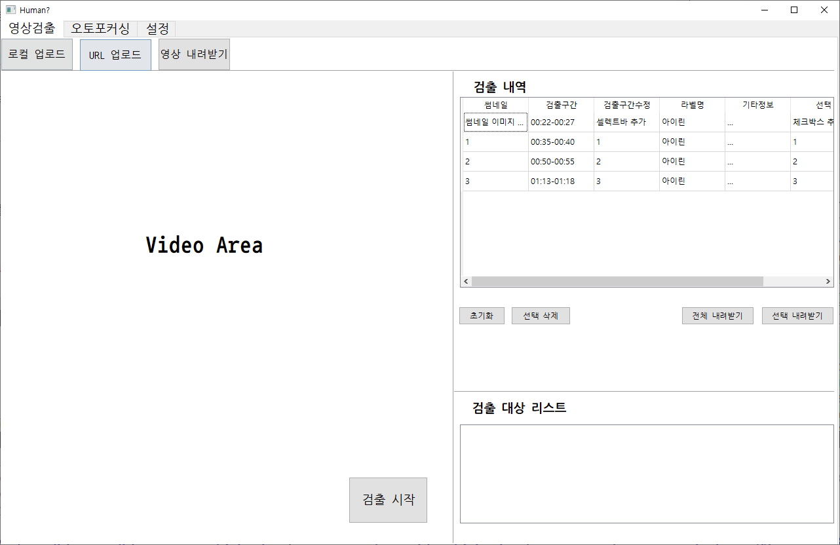
화면정의(검출 메인)
…
아이린

Slide 9
화면정의(오토포커싱 메인)
영상추출 및 오토포커싱 시스템
서브메뉴 버튼
1. 로컬 업로드 : BIT-CMM-001
2. URL 업로드 : BIT-CMM-002
3. 영상 내려받기 : BIT-AFC-002
오토포커싱 대상 클래스
4. 오토 포커싱 대상선택 : BIT-CMM-009
검출 시작 버튼
5. 오토 포커싱 영상 추출 : BIT-AFC-001
동영상 플레이어
6. 영상 플레이어 : BIT-SDI-005
공통
영상추출
오토포커싱
설정
1
로컬
업로드
2
3
URL
업로드
영상
내려받기
6
원본 영상
오토 포커싱
영상
3
영상 내려받기
x
검출 결과(CSV)파일을 같이 내려 받으시겠습니까?
Yes
No
4
오토포커싱 대상 클래스
…
5
검출 시작
아이린

Slide 10
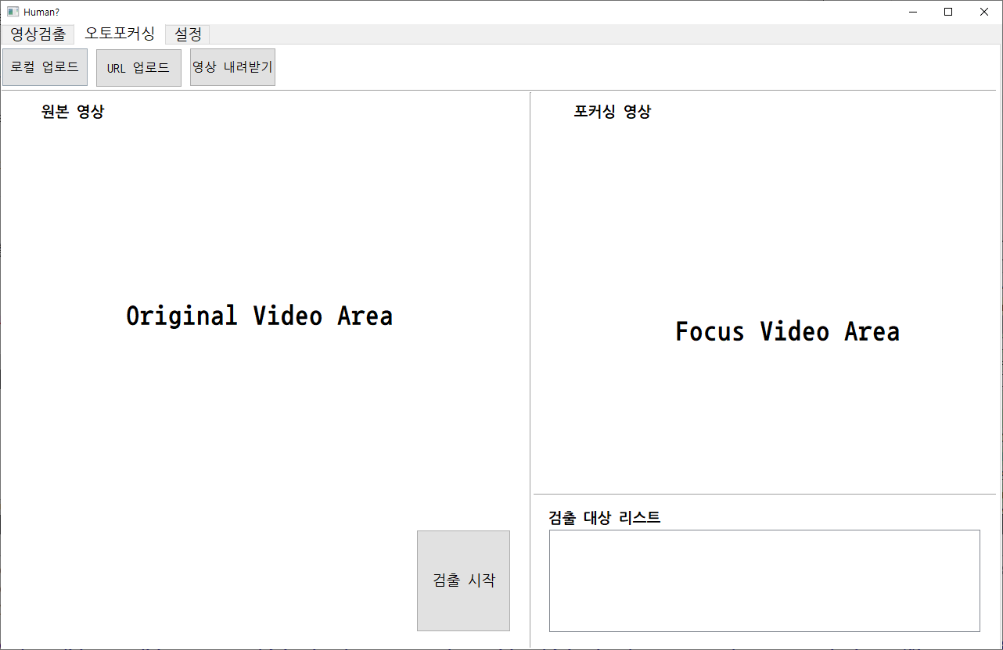
화면정의(오토포커싱 메인)
…
아이린

Slide 11
화면정의(설정 메인)
* 요구사항아이디 매핑
설정 파일 메뉴 탭
내려받기 파일 경로 : BIT-SCD-001, BIT-SCD-003
URL 업로드 파일 경로 : BIT-SCD-002
내려받기 확장자 & 내려받기 화질 선택 : BIT-SCD-004
좌표파일 확장자 선택 : BIT-SCD-005
추출 영상 시간 단위 설정 : BIT-SCD-006
포커싱 박스 크기 설정 : BIT-SCD-007
1
영상추출 및 오토포커싱 시스템
공통
영상추출
오토포커싱
설정
3
공통
2
URL 업로드 파일 경로
업로드 경로
폴더찾기
내려받기 파일 경로
업로드 경로
폴더찾기
4
내려받기 화질 선택
5
좌표파일 확장자 선택
내려받기 확장자
6
영상 추출
추출 영상 시간 단위 설정
※ 검출 내역 한 건이 가질 수 있는 재생구간 시간 범위는 최소 00:01 ~ 최대 00:10 초 입니다.
7
오토포커싱
포커싱 박스(Width : 넓이)
px
숫자 입력
px
포커싱 박스(height : 높이)
숫자 입력
※ 포커싱 박스의 넓이 및 높이는 대상 영상의 해상도보다 클 수 없습니다.

Slide 12
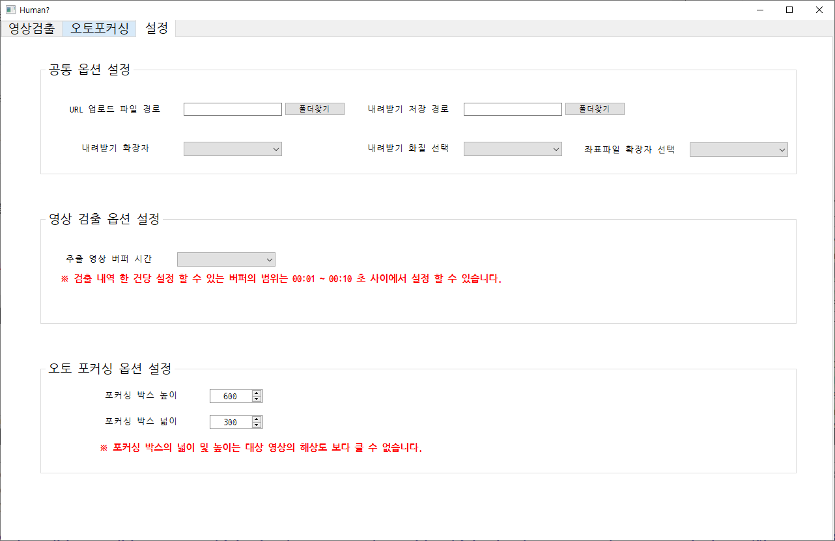
화면정의(설정 메인)
* 요구사항아이디 매핑
설정 파일 메뉴 탭
내려받기 파일 경로 : BIT-SCD-001, BIT-SCD-003
URL 업로드 파일 경로 : BIT-SCD-002
내려받기 확장자 & 내려받기 화질 선택 : BIT-SCD-004
좌표파일 확장자 선택 : BIT-SCD-005
추출 영상 시간 단위 설정 : BIT-SCD-006
포커싱 박스 크기 설정 : BIT-SCD-007

Slide 13
화면정의(추출 메인)-요구사항 미매칭
메인 메뉴 버튼탭
영상추출 및 오토포커싱 시스템
영상추출
오토포커싱
설정
로컬
업로드
URL
업로드
서브 메뉴 버튼 리스트
추출 내역 리스트
썸네일
추출구간
라벨명
기타정보
선택
00:13 – 00:18
아이린
~~~
v
00:22 – 00:27
아이린
~~~
00:38 – 00:43
아이린
~~~
01:13 – 01:18
아이린
~~~
v
전체 내려받기
선택 내려받기
검출 대상 클래스
…
검출 시작
아이린
검출 시작 버튼 클릭 시 자동 실행 및 검출 수행

Slide 14
화면정의(오토포커싱 메인) – 요구사항 미매칭
영상추출 및 오토포커싱 시스템
공통
영상추출
오토포커싱
설정
로컬
업로드
URL
업로드
영상
내려받기
원본 영상
오토 포커싱
영상
오토 포커싱 대상 클래스
…
검출 시작
아이린

Slide 15
화면정의(설정 메인)
영상추출 및 오토포커싱 시스템
- 공통
BIT-SCD-001 : 내려받기 확장자
BIT-SCD-002 : 업로드 파일 보관 경로
BIT-SCD-003 : 내려받기 파일 보관 경로
BIT-SCD-004 : 내려받기 화질 선택
BIT-SCD-005 : 좌표파일 확장자 선택
- 영상 추출
BIT-SCD-006 : 검출 시간 설정
-오토포커싱
BIT-SCD-007 : 포커싱 박스 설정
공통
영상추출
오토포커싱
설정
공통
URL 업로드 파일 경로
업로드 경로
폴더찾기
내려받기 파일 경로
업로드 경로
폴더찾기
내려받기 확장자
내려받기 화질 선택
좌표파일 확장자 선택
영상 추출
추출 영상 시간 단위 설정
※ 검출 내역 한 건이 가질 수 있는 재생구간 시간 범위는 최소 00:01 ~ 최대 00:10 초 입니다.
오토포커싱
포커싱 박스(Width : 넓이)
px
숫자 입력
px
포커싱 박스(height : 높이)
숫자 입력
※ 포커싱 박스의 넓이 및 높이는 대상 영상의 해상도보다 클 수 없습니다.

Slide 16
데모 시나리오 예정안
영상 내 인물 추출을통한 인물 하이라이트 영상 제작
선택된 인물에 대한 오토포커싱 영상 제작
시나리오#1
영상
업로드
(로컬,유튜브URL)
객체
검출
(face, class)
하이라이트제작
편집영상
내려받기
오토포커싱 제작
시나리오#2

